Slide 1

취향저격 음식 추천 시스템
푸 믈 리 에
BigData Expert Curriculum
구동섭 김지현 김대규 나태호 이승미 최재용 정산
Notes:
안녕하십니까 국민대학교 2팀 발표를 맡게 된 국민대학교 경영정보 12학번 나태호입니다.
저희의 서비스는 ‘푸몰리에’ 라고 짓게 되었는데요. 다양한 와인을 추천해주는 소몰리에처럼, 저희는 사용자들에게 다양한 음식들을 추천해주기 때문에 ‘푸몰리에’라는 이름을 짓게 되었습니다.

Slide 2
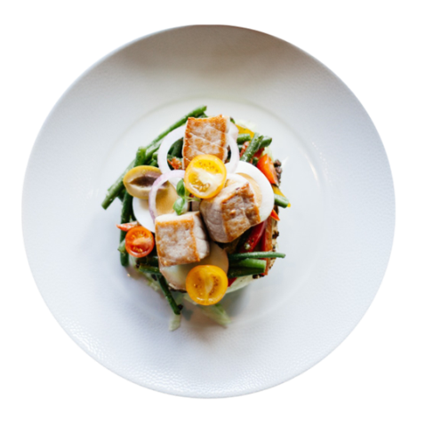
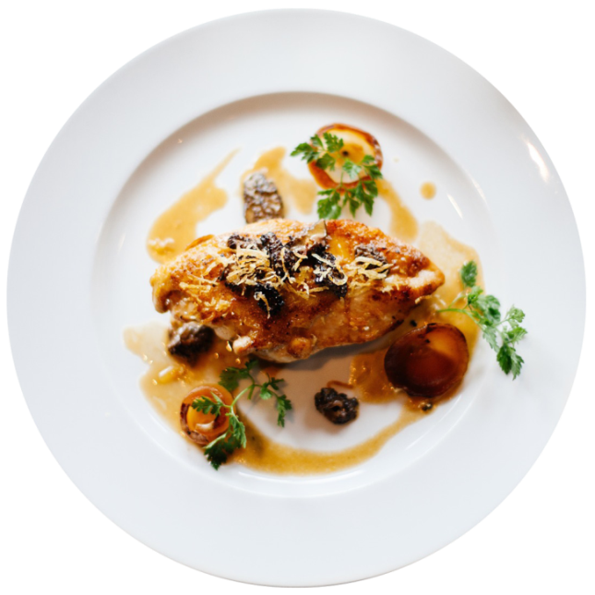
CONTENTS
Ⅰ
개요 - 주제소개
Ⅱ
HMR 추천
Ⅲ
냉장고를 부탁해
Ⅳ
저녁식샤를 합시다
Notes:
발표는 전체적인 흐름을 설명해주는 개요를 시작으로 저희의 3가지 주 서비스인 HMR추천, 냉장고를 부탁해, 저녁식샤를 합시다 이 3가지를 자세하게 설명드리도록 하겠습니다.

Slide 3
Ⅰ
개요
01. 주제 소개

Slide 4






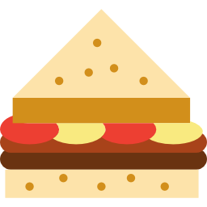
01 주제 소개
Notes:
세상에는 수많은 음식이 있습니다. 국가만 해도 한식, 중식, 양식, 일식, 동남아식, 등등 수많은 음식들이 있고
한국음식 종류에도 국, 찌개, 볶음, 조림, 무침 등등 수십가지의 종류가 있습니다.
저희는 이 중에서 가장 맛있는 음식을 먹기 위해 다양한 제품들을 먹어보기도 하고, 다양한 요리를 시도해보기도 합니다.
그렇다면, 이 과정에서 생기는 시행착오들을 줄이고 비용을 최소화하며 자기에게 가장 맞는 음식을 고를수는 없을까요?
저희는 이 문제를 음식데이터 분석을 통해 해결해보고자 했습니다.

Slide 5


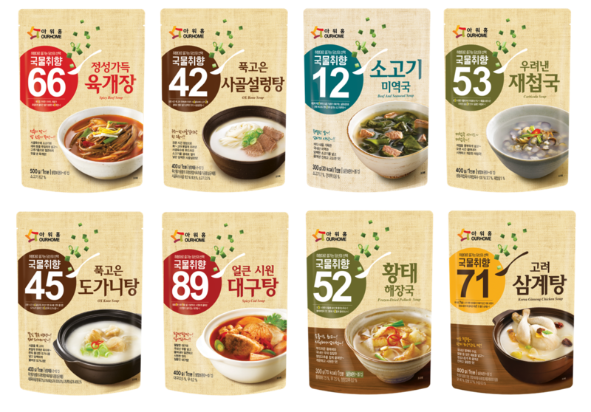
01 주제 소개
간편식
냉장고
건강식단
Notes:
저희는 이 문제에 대해 3가지 관점으로 접근해 보았습니다.
첫째, 자취생이나 간편하게 음식을 섭취하고 싶은 바쁜 사람들을 위한 간편식 추천 프로그램입니다.
둘째, 냉장고를 효율적으로 관리하고 싶은 주부들을 위한 요리 추천 프로그램입니다.
셋째, 가족의 건강을 생각하는 주부들이 효율적으로 식단을 짤 수 있도록 해주는 프로그램입니다.
예를 들면 성장기 아들을 위한 식단, 눈이 좋지 않은 남편을 위한 식단 등을 특별하게 짜 주는 프로그램인데요
이 세번째 분석의 경우에는 아직 분석을 통해 유의한 결과를 얻지 못했기 때문에, 이번 중간발표에서는 빼고, 최종발표때 다시 말씀드리도록 하겠습니다.

Slide 6
2
HMR 추천
01. 주제 소개
03. 협업필터링
- Dataset
- 분석방법 및 코드소개
- 의의 및 발전방향
02. 클러스터링
Dataset
분석방법 및 코드소개

Slide 7
01 주제소개
HMR DB
이동평균
알고리즘
군집
분석
추천
사용자
선호도
DB
협업
필터링
예상
평점
Notes:
HRM 소개의 클래스 다이어그램입니다.
HMR의 데이터베이스와 이동평균 알고리즘을 이용하여 군집분석을 실행해 각 음식이 어느 군집에 속하는지를 나누어 줍니다.
그 후 사용자 선호도 DB를와 협업필터링을 통해 각 음식의 예상 평점을 구하고 사용자가 해당 음식이 어떤 평점을 내릴지, 그리고 그 음식의 군집에 해당하는 다른 음식을 보여줌으로써
2차 추천을 해주는 시스템입니다.
먼저, 클러스터링을 위한 데이터셋인 HMR DB에 대한 데이터 소개를 해드리겠습니다.

Slide 8



01 주제소개
3사 총합 약 500개 제품 분석(200 / 200 / 100)
3사 총합 약 500개 제품 분석(200 / 200 / 100)
Notes:
데이터셋에 있는 제품들은 오뚜기, 롯데푸드, 배민찬 3가지의 기업에서 가져왔습니다. 배민찬을 넣은 이유는 오뚜기, 롯데와 같은 대형 식품유통업체들만 넣어 분석할 시,
만두는 같은 만두지만 다른 브랜드들이 나오는것과 같은 결과를 미연에 방지하기 위해 다양한 반찬들을 배달하는 배민찬을 데이터셋에 포함시켰습니다.

Slide 9

02 클러스터링 - DataSet
건강
1회 제공량, 칼로리,
영양소(탄수화물,당류,단백질,지방,포화지방,트랜스지방,콜레스테롤,나트륨,칼슘)
기호
국물
0 = 국/찌개류
1 = 소스류
2 = 음료류
3 = 해당사항 없음
섭취법
0 = 복잡한 조리과정 필요
1 = 전자레인지, 끓는물 붓기
2 = 바로 섭취
신선/비신선
0 = 신선 (유통기한 30일 이내)
1 = 비신선
국가
0 = 한식
1 = 양식 2 = 일식 3 = 중식 4 = 동남아식 5 = 퓨전 & 분식 6 = 기타
재료
0 = 야채류
1 = 육류 2 = 해산물 3 = 유제품 4 = 곡류 5 = 곡물 가공류 6 = 내장류
Notes:
하지만 앞서 말한 웹사이트들에서 크롤링 해 올수있는 정보는 1회 제공량과 칼로리, 그리고 영양소밖에 없었습니다.
이 데이터들만 놓고 분석을 실시했다가는 그저 비슷한 영양소를 가지고 있는 제품들끼리 묶거나, 추천해줄수 밖에 없다고 판단하여
저희는 기호 데이터를 추가적으로 넣어 분석했습니다.
여기 있는 기호 데이터는 말그대로 어떤 음식을 좋아하느냐 라는 분석을 중점적으로 수행해줍니다.
처음에는 각각의 제품의 짠맛, 매운맛, 단맛, 신맛 등을 수치화하여 입력하고자 했으나, 입맛이라는 것이 사람에 따라 달라지기 때문에 너무 주관적이어서 데이터 신뢰도가 없다고 판단하였습니다.
따라서 여기서 들어간 기호데이터는 아주 객관적인 사실들로만 채워넣었습니다. 국물, 섭취법, 신선/비신선, 국가, 재료 등을 통해서 넣었습니다.
여기서 주목하실 만한 것은 섭취법과, 재료 인데요
간편식 추천이기 때문에 조리법을 제외한 섭취법 위주로 나누었습니다. 2번은 포장을 뜯고 바로 먹을 수 있는 것, 1번은 전자레인지, 끓는 물 등을 이용해서 편의점이나 밖에서 취식할 수 있는 것, 0은 이 외에 기타 조리과정이 필요하거나 상식적으로 편의점에서 먹지 않는 것을 넣었습니다.
그리고 재료는 11가지를 선정하여 함유량에 따라 주재료, 부재료로 나누어 데이터셋에 입력했습니다.
물론 이 과정은 크롤링으로 빼낼수 없는 과정이었기에 저희가 직접 모두 입력하였습니다.

Slide 10
02 클러스터링 - DataSet
전처리 전
음식명 | 총제공량 | 1회 제공량 | 칼로리 | 탄수화물 | 당류 | 단백질 | 지방 | 포화지방 | 트랜스지방 | 콜레스테롤 | 나트륨 | 칼슘
볼함박 스테이크 | 420g | 80g | 80 | 2 | 2 | 5 | 6 | 2.7 | 0 | 15 | 150 | 0
음식명 | 국물 | 섭취법 | 신선/비신선 | 국가 | 재료
볼함박스테이크 | 3 | 1 | 1 | 1 | 주재료 | 부재료
 |  |  |  |  | 1 | 3
Notes:
따라서 데이터셋에 입력되는 정보는 다음과 같습니다. 이 상태로는 분석을 실시 할 수 없었기 때문에 전처리를 진행했습니다.

Slide 11
02 클러스터링 - DataSet
전처리 후
food name | servingsize | Kcal | Carbo | Sugar | Protein | Fat | Saturated fat | Trans fat | Cholesterol | Salt | Cal cium
볼함박 스테이크 | 0.079686 | 0.072544 | 0.013158 | 0.038462 | 0.63291 | 0.092308 | 0.057447 | 0 | 0.051724 | 0.042735 | 0
Soup dummy0 | Soup dummy1 | Soup dummy2 | Soup dummy3 | Eat dummy0 | Eat dummy1 | Eat dummy2 | Fresh dummy | Con dummy0 | Con dummy1 | Con dummy2 | Con dummy3 | Con dummy4 | Con dummy5 | Con dummy6
0 | 0 | 0 | 1 | 1 | 0 | 0 | 1 | 0 | 1 | 0 | 0 | 0 | 0 | 0
Main dummy0 | Main dummy1 | Main dummy2 | Main dummy3 | Main dummy4 | Main dummy5 | Main dummy6 | Main dummy7 | Main dummy8 | Main dummy9 | Main dummy10
0 | 1 | 0 | 0 | 0 | 0 | 0 | 0 | 0 | 0 | 0
Sub dummy1 | Sub dummy2 | Sub dummy3 | Sub dummy4 | Sub dummy5 | Sub dummy6 | Sub dummy7 | Sub dummy8 | Sub dummy9 | Sub dummy10
0 | 1 | 0 | 0 | 0 | 0 | 0 | 0 | 0 | 0
Notes:
1회 제공량, 칼로리, 영양소는 모두 연속형 변수이기때문에 각 컬럼별로 정규화를 해주었습니다.
그 다음 기호변수들은 분석을 위해 이항변수화를 실시하여 아래와 같은 변수들로 나타내주었습니다.

Slide 12
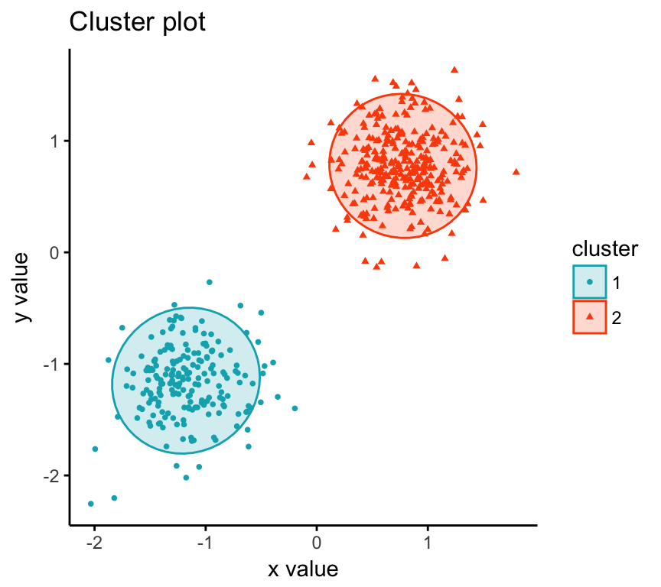

02 클러스터링
K-means 분석
Notes:
클러스터링 분석 방법에 대해 설명드리겠습니다.
군집분석은 대표적인 비지도학습법 중 하나로 해당하는 레코드가 어떤 군집에 속하여 있을지를 알아보고싶을 때 사용하는 분석 방법입니다.
좌측의 데이터의 분포를 보면 2가지의 군집으로 나눌 수 있다는 것을 직관적으로 알 수 있습니다. 하지만 이렇게 완벽하게 나누어진 데이터는 거의 존재하지 않는다고 보시면 됩니다.
오른쪽에 움직이는 그래프를 보시면 산재되어 있는 데이터들이 일정한 기준에 의해 움직이며 군집을 찾아가는 것을 보실 수 있는데요
군집분석은 바로 이렇게 다양한 데이터들이 어떤 군집에 속할지를 분석해주는 방법을 말합니다.
그렇다면 군집을 몇 개로 나누는 것이 효율적인것인가? 라는 질문을 하실 수 있겠는데요. 무작위로 다양한 군집의 수를 넣어 수차례 분석하는 방법이 있지만
저희는 효율적인 군집의 수를 설정하기 위해 평균이동 알고리즘을 실행하여 최적의 수를 알아낸 후, 군집분석 방법 중 하나인 K-means분석을 통해 500개의 레코드를 14개의 군집으로 나누어주었습니다.
자세한것은 다음 페이지의 코드를 보며 설명해드리도록 하겠습니다.

Slide 13
02 클러스터링 - 분석 방법 및 코드소개
이동평균 알고리즘
# X에 대한 대역폭 계산하기
bandwidth_X = estimate_bandwidth(X, quantile=0.035, n_samples=len(X))
# 평균 이동 군집화 모델을 학습
meanshift_model = MeanShift(bandwidth=bandwidth_X, bin_seeding=True)
meanshift_model.fit(X)
# 군집의 개수 구하기
labels = meanshift_model.labels_
num_clusters = len(np.unique(labels))
print("\nNumber of clusters in input data =", num_clusters)
Notes:
from sklearn.cluster import MeanShift, estimate_bandwidth 임포트
이동 평균 알고리즘 코드입니다.
평균이동 알고리즘은 각 점들이 가장 밀도가 높은 중심점으로 이동하도록 하여 최적의 군집의 수를 찾는 방법인데요
2번째 3번째는 모델을 학습하고 군집의 개수를 구하는 코드이고 가장 중요한 코드는 1번째 문단에 있습니다.
대역폭을 설정하는 부분인데요, 여기서 quantile값을 너무 적게 설정하면 군집의 수가 너무 많아지고 너무 크게 설정하면 서로 구분돼야 할 군집이 합쳐지기 때문입니다.
저희는 500개 레코드 대비 군집의 수가 너무 많아지거나 너무 적어지지 않는 14개를 최적값으로 산출하여 이를 분석에 이용하였습니다.

Slide 14
02 클러스터링 - 분석 방법 및 코드소개
K-means 분석
num_clusters = 14
# 분석 방법 설정
kmeans = KMeans(init='k-means++', n_clusters=num_clusters, n_init=10)
# 학습
kmeans.fit(X)
#csv파일로 저장
out=pd.DataFrame(kmeans.labels_)
X=pd.concat([X,out],1)
X.to_csv('C:/Users/taeho/Desktop/Data/Clustering_Project/cluster_plz.csv')
Notes:
from sklearn.cluster import Kmeans
# Create KMeans object / init 매개변수는 군집의 초기 중심점을 선택하기 위한 초기화 방법을 지정, 무작위로 정하지 않고 효과적으로 지정하기 위해 k-means++를 사용
# n_cluster 매개변수는 군집의 수 지정 / n_init 매개변수는 최적의 결과를 도출할 때 까지 알고리즘을 반복할 횟수를 지정

Slide 15
02 클러스터링 - 분석 방법 및 코드소개
number | Food_name | Cluster_num
9 | 폴드포크 바비큐 피자 | 9
10 | 마르게리따 | 9
11 | 4치즈 스노잉 피자 | 9
23 | 맥앤치즈 칠리치즈 | 9
24 | 맥앤치즈 리치치즈 | 9
27 | 까르보나라 스파게티 | 9
200 | 양송이스프 | 9
201 | 크림스프 | 9
. . | . . | . .
number | Food_name | Cluster_num
36 | 엔네이처 해물완자 | 5
37 | 자연듬뿍 엔네이처 치킨너겟 | 5
39 | 의성마늘 떡갈비 | 5
40 | 롯데 남도 떡갈비 | 5
41 | 삼겹편채 | 5
43 | 뚝배기불고기 | 5
63 | 양송이크림스프 | 5
71 | 대구전 | 5
. . | . . | . .

Slide 16
03 협업필터링 –- DataSet
음식명 | 이름 | 평점
육교자 | 이승미 | 6
볼로네이즈 스파게티 | 이승미 | 8
피자게티 | 이승미 | 5
탄탄멘 | 이승미 | 4
삼겹편채 | 이승미 | 3
쌀떡볶이 | 이승미 | 9
상하목장 유기농우유 | 이승미 | 3
우유치즈롤 | 이승미 | 1
우유치즈롤 | 김지현 | 2
쌀떡볶이 | 김지현 | 8
… | … | …
… | … | …
… | … | …
사용자가 직접
먹어본 음식에 대해 평가한
데이터가 실시간으로 반영.
따라서 임시데이터를
다음과 같이 구축.
Notes:
그 다음으로 협업 필터링을 실행 할 때 필요한 데이터에 대해 설명 드리겠습니다.
협업 필터링은 자신이 먹은 음식과 다른 사람이 먹은 음식을 비교해 비슷한 취향의 사람들이 맛있게 먹었던 음식을 추천해주는 시스템입니다.
따라서 여기에서는 분석을 위해 소비자들이 선택한 음식들과 그에 따른 평점 데이터가 필요했는데, 이것도 역시 온라인상에서는 구할 방법이 없어 앞서 말씀드린 음식들 중 저희 팀이 임의로 선택, 평점을 매겨
50여개의 데이터를 두고 분석을 실시했습니다

Slide 17
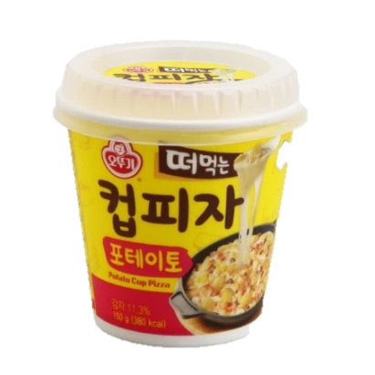




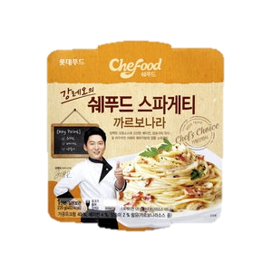
03 협업필터링 –- 분석 방법 및 코드소개
User B
User A ≒ User B
추천
User A
Notes:
그림을 통해 좀 더 자세히 설명드리겠습니다.
왼쪽에 있는 여자분이 컵피자에 3점을 주고 남자가 3점을 주었습니다. 이와 같이 같은 제품을 비슷하게 평가한 경우가 많을 경우, 이 사람과의 유사도를 높다고 판단하여
여자가 높게 평가한 제품은 남자도 높게 평가할 것이다. 라고 예측하여 추천을 해 주는 시스템입니다.

Slide 18
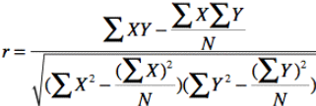
03 협업필터링 –- 분석 방법 및 코드소개
피어슨 상관계수란?
: 두 대상의 유사도를 -1 ~ 1까지의 정규화된 수치로 나타내는 계수
Notes:
저희는 이 유사도를 계살 할 때 피어슨 상관계수를 이용했는데요, 식이 굉장히 복잡한데 이런건 몰라도 됩니다. 다음장 그래프에서 더 쉽게 설명드리겠습니다.
피어슨 상관계수(Pearson's correlation coefficient) r의 의미
: 두 변수 사이의 직선관계의 강도를 나타냄
상관계수의 성질
- 상관계수의 값은 -1과 1사이의 범위에 있다.
- X와 Y사이에 상관이 없으면 상관계수 값은 0이다.
→ 연구의 성격과 자료의 특성에 따라 다르나
대체적으로 0.3이상이면 상관관계가 존재한다고 평가
r값(상관계수 값) = 양수 → 양의 상관계수
-한 변수의 값이 커질수록(작아질수록) 다른 변수의 값도 커짐(작아짐)을 의미
r값(상관계수 값) = 음수 → 음의 상관계수
-한 변수의 값이 커질수록(작아질수록) 다른 변수의 값도 작아짐(커짐)을 의미
상관분석에는 비모수적인 방법들도 있다.

Slide 19
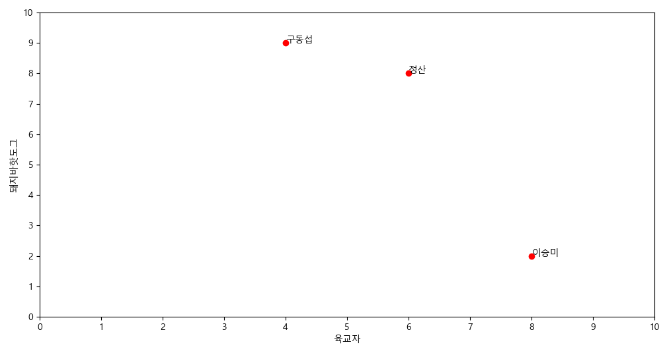
03 협업필터링 –- 분석 방법 및 코드소개
Notes:
3명이 음식을 평가 한 것을 기준으로 간단히 그래프로 설명해 드리도록 하겠습니다
그래프를 보시면 돼지바핫도그와 육교자 2가지 음식에 대해 세 사람이 평가 한 것입니다. X축은 육교자에 대한 각 사람의 평점, Y축은 돼지바핫도그에대한 각 사람의 평점입니다.
음식의 개수가 하나 더 많아지면 3차원이 되면서 2차원의 2개의 점이 3차원의 이승미, 김지현씨 2개의 점으로 표현 될 수 있겠죠?
이 음식이 계속 많아지면서 n개가 되면 n차원이 됩니다. 그 n 차원 위에서의 이승미씨와 구동섭씨, 그리고 정산씨 이 사이의 거리를 구합니다.
그 거리들을 정규화 하여 -1 부터 1 까지의 값으로 나타낸 것이 바로 피어슨 상관계수라고 보시면 됩니다.

Slide 20

03 협업필터링 –- 분석 방법 및 코드소개
추측평점이란?
유사도 x (타인의) 음식평점
예상평점이란?
추측평점총합 / 유사도총합
Notes:
자 그럼 이렇게 구한 유사도를 바탕으로 추측평점과 예상평점을 구할 것입니다.
추측평점이란 방금 구한 유사도 * 제가 안 본 영화중 해당 유사도관계를 가지고 있는 사람이 본 영화의 평점 을 곱하여 저와 이 사람에 대해 추측평점을 구합니다.
그리고 이 개인 바이 개인으로 구한 추측평점을 모두 더한 후 각각의 유사도 총합을 나누면
총 데이터를 이용하여 자신이 음식에 대해 어느정도의 평점을 내릴 것인지 예상 평점을 구할 수 있습니다.

Slide 21
03 협업필터링 –- 분석 방법 및 코드소개
(8.0, '요리팜 치즈')
(7.383788432602833, '대구전')
(5.544385513734458, '부추 왕교자')
(5.056192100560136, '그릭요거트 플레인')
(4.999999999999999, '브런치 소시지')
(4.219556261170284, 'OK COOK 차돌 된장찌개')
(4.0, '제주 톳밥')
(3.0, '스크램블 에그 쉬림프 볶음밥')
(3.0, '삼계리조또')
추천
User A
이승미
Notes:
사용자 이름(이승미) 입력했을 때 나오는 결과값으로 추천 음식과 예상 평점을 내림차순으로 보여준 것이다.

Slide 22
03 협업필터링 –- 분석 방법 및 코드소개
추천 목록
유사 제품
1. 오뚜기 카레
1. 백세카레
2. 제육 볶음
2. 하이라이스 소스
3. 스파게티
3. 비프 코르마
4. 비프 로간조쉬
4. 사천 짜장밥
5. 부산 개금 밀면
5. 3분 낚지 덮밥
.
.
.

Slide 23

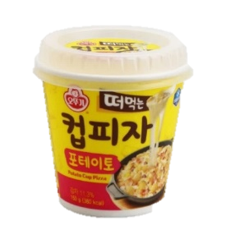
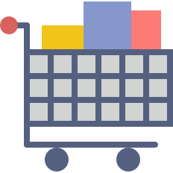
HMR–추천시스템 - 의의 및 발전방향
추천
Notes:
첫번째 그림 설명:
수천개에 달하는 HMR 및 식사대용 식품에서 자신의 선호도에 맞는 제품 구입 가능
-> 시행착오 및 비용 절감
두번째 그림 설명 :
유저들의 선호도 데이터 분석을 통해 더욱 정확한 타겟팅 가능
좋아하는 음식과 비슷한 음식들을 예상 평점과 함께 제공
배민찬의 경우, 바로 구매로 이어지도록 유도 가능
마트, 편의점 등 오프라인의 경우 상품 진열, 프로모션 등에 활용 가능

Slide 24
3
냉장고를 부탁해
01. 주제 소개
02. DataSet
03. 분석방법 및 코드소개

Slide 25
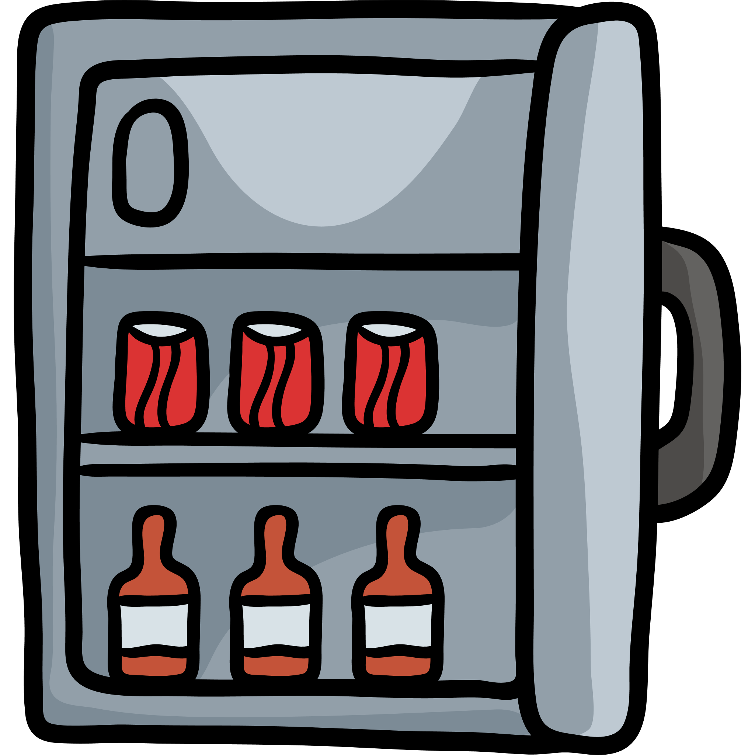




01 주제소개
Notes:
냉장고를 부탁해의 개념은 아주 간단한데요
냉장고에 쌓여있는 재료들을 효율적으로 사용하기 위해 사용자가 데이터베이스에 재료를 등록하고 현재 가지고있는 재료들로 어떤 음식을 만들 수 있는지 레시피를 제공 해 주는 프로그램입니다.

Slide 26
02 DataSet
음식이름 | 재료
연근조림 | 주재료 : 연근 120g, 간장 17ml 부재료 : 식초 1/2큰술(7ml), 양념(간장 2큰술(30ml), 물엿 1큰술(10g), 설탕 1큰술(10g), 식용유 1/2
음식이름 | 주재료 | 부재료
연근조림 | 연근 | 식초
 | 간장 | 양념
 |  | 물엿
 |  | 설탕
 |  | …
Notes:
음식 이름 및 재료 등의 정보는 네이버레시피에서 약 1천개의 데이터를 크롤링했습니다.
그 후 전처리를 통해 주재료와 부재료로 나누고 각 부재료의 이름을 통일해주는 전처리 과정을 거쳤습니다.

Slide 27
02 DataSet
음식이름 | 주재료 | 부재료
연근조림 | 연근 | 식초
 | 간장 | 양념
 |  | 물엿
 |  | 설탕
 |  | …
사용자 | 냉장고 속 재료 | 중요도
김지현 | 돼지고기 | 5
 | 코다리 | 5
 | 간장 | 2.5
 | 양파 | 2.5
 | 연근 | 5
 | 간장 | 2.5
Notes:
이렇게 전처리가 완료된 데이터를 김지현이라는 사용자가 등록한 냉장고 데이터와 협업필터링 분석방법을 거쳐 유사도를 측정하여 가장 가까운 음식을 추천해줍니다.
여기서는 가중치라는 요소가 추가로 들어갔는데요. 주재료인 경우 거리에 더 영향을 미칠 수 있도록 가중치를 부여하여 중요도를 높이는 방식을 사용했습니다.

Slide 28
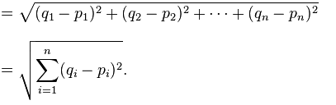

03 분석방법 및 코드소개
유클라디안 거리공식
다차원에 존재하는 두 점의 거리를 통해 유사도를 나타내는 계수
피어슨 상관계수에 비해 가중치 부여가 용이함.
Notes:
유클라디안 거리공식을 가지고 가장 유사도가 높은 요리를 추천해주면 남은 재료들과 요리에 필요한 재료들을 매칭해준다.
여기서는 아까 말씀드린 유클라디안 거리를 통해 유사도를 결정했는데요. 유클라디안 거리는 정규화 과정을 거치지 않기 때문에, 가중치를 부여하는데 더 용이했기 때문입니다.

Slide 29
03 분석방법 및 코드소개
In [85] :
top_match(dict_list, ‘사용자’)
Out [85] :
[(0.08843481296003944, ‘코다리 조림‘),
(0.08843481296003944, ‘돼지고기고추장불고기’),
(0.08843481296003944, ‘돼지고기 김치찌개‘)
(0.086157826939849429, ‘돼지고기두루치기’),
(0.08405305612612894, ‘코다리찜’),
(0.08209951522176571, ‘마파두부’),
(0.08027976381873014, ‘족발’)
Notes:
이 코드로 분석 시, 유사도가 높은 순, 즉 가지고 있는 재료 상 가장 매치가 잘 되는 음식 순으로 리스트를 산출해 줍니다.

Slide 30
03 분석방법 및 코드소개
추천 목록
요리법
1. 코다리 조림
1. 물을 끓인다
2. 돼지고기 고추장 불고기
2. 파를 썬다
3. 돼지고기 김치찌개
3. 코다리를 손질한다
4. 돼지고기 두루치기
LINK 연결
4. 양념을 만든다
5. 코다리찜
5. 넣고 졸인다
.
.
.
Notes:
간단한 서비스 UI입니다. 냉장고 재료에 따라 좌측과 같이 추천 목록을 보여주고 선택했을 시 네이버 레시피 요리법으로 연결해주는 프로그램입니다.

Slide 31
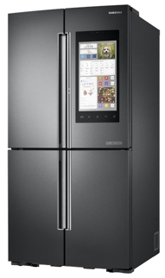
04 의의 및 발전 방향
IOT
Notes:
현재는 냉장고의 재료들을 모두 입력하고 장을 볼 때 마다 모든 음식을 직접 입력해야 하는 번거로움이 있었습니다. 하지만, IoT등 기술이 발전하며 냉장고에 어떤 음식을 넣었는지 뿐 아니라 재료의 유통기한까지 함께 관리해주는 등 다양한 기능을 가진 냉장고가 계속 출시되고있습니다.
이에 더욱 다양한 데이터를 활용 할 수 있게 될 수록 다양한 목적에 맞는 식단을 추천해 줄 수 있도록 발전할 수 있을 것이라고 예상하고 있습니다.

Slide 32
4
저녁 식샤를 합시다
01. 주제 소개
02. DataSet
03. 분석방법 및 코드소개

Slide 33
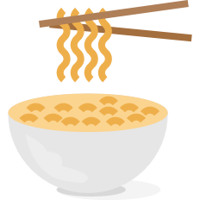








01 주제소개
레시피
만족도
건강상태
(view)
Notes:
저녁 식샤를 합시다는 먼저 ‘냉장고를 부탁해’에서 썼던 데이터 셋을 기본 데이터로 씁니다. 먼저 말씀드렸던 것이 재료 기반이라고 한다면 이것은 건강에 기반한 식단 추천이라고 볼 수 있습니다.
기존 있던 데이터셋에서 영양소를 추가해서 가져온 다음 건강상태에 따른 재료들을 텍스트로 매칭시켜 사용자의 상태에 따른 식단을 추천해줍니다.
식단은 면류, 밥 둘 중 하나를 랜덤하게 추천해줍니다.
여기에 필터를 통해, 다이어트 등의 목적을 추가하면 좀 더 다양한 식단을 추천해줄수있습니다.
그 후 회귀분석을 통해 네이버 레시피에 나와있는 요리의 만족도를 구한 후, 식단에 포함된 각 요리 만족도의 산술평균을 구한 뒤, 식단의 만족도까지 평가하는 것이 ‘식샤를 합시다＇의 최종 결과물입니다.

Slide 34
02 DataSet
적합
수치
사용자
DB
네이버
레시피
DB
적합
식단
추천
협업 필터링
& 알고리즘
건강상태
재료
DB
사용자
평가
회귀
분석
Notes:
클래스 다이어그램을 통해 더욱 자세히 설명해드리도록 하겠습니다.
전체적인 개요를 한번에 설명할 것이기 때문에 조금 복잡 할 수 있으므로 주의 깊게 들어주시면 감사하겠습니다.
데이터셋은 크게 네이버레시피, 건강상태재료, 사용자디비(뷰어), 사용자평가 4가지가 사용됩니다.
말씀드린대로 네이버레시피에서는 영양소를 추가하는데요, 이 정보는 음식의 군집을 나누는 것과 사용자 DB를 통해 받은 건강 정보에 따라 음식을 추천하는데 쓰입니다.
네 그럼 여기서 갑자기 왜 군집이 나오냐? 라고 생각하실수 있는데요 이는 다음장에서 데이터베이스를 보여드리며 조금 더 자세히 설명해드리도록 하겠습니다.
건강상태재료 DB는 각 건강상태에 따른 효과 있는 재료들로 구성된 디비를 말하는데요 이 두가지 데이터셋을 보여드리면 다음과 같습니다. (다음장을 보여줌)
그 후 사용자 DB에서 개인의 신상정보를 받아와 권장 칼로리, 영양소 두개의 적합 수치를 구한 후 자신이 원하는 건강상태를 체크한 데이터를 포함하여, 네이버레시피, 건강상태재료 3가지를 이용하여 적합식단을 추천해줍니다.(다다음장으로 감)
여기에서 만족도를 구하기 위해 사용자 평가DB를 사용하는데요, 여기에서는 1회 제공량, 영양소, 각 군집의 대한 사용자의 평점을 가져와서 회귀분석을 실시합니다. (다다다음장으로 감)
네 이렇게 보여드린 모든 데이터셋과 알고리즘과 분석방법을 사용하여 사용자에게 적합한 식단을 추천해주고 그것에 대한 만족도까지 산출해주는 프로그램입니다.

Slide 35
02 DataSet
네이버
레시피
DB
음식 | 재료 | 부재료 | 영양소1 | 영양소2 | …
HMR데이터로 학습시킨 군집에 따라 중복된
데이터인 영양소로 간접분석이 가능하다고 판단
건강상태
재료
DB
질병 – 감기, 기관지, 안구건조증, 미세먼지, 환절기 면역력, 치매 예방, 탈모 예방
생애주기 - 키 성장, 수험생, 갱년기, 임신 여부
건강 - 제철 음식, 금연, 다이어트, 피부 미용, 뇌 건강,눈 건강
각 질병 및 건강 상태등에 좋은 재료 목록
Notes:
네 이렇게 네이버 레시피는 영양소들을 추가한 형태로, 건강상태 DB는 질병, 생애주기, 건강의 세부 카데고리에 약 10~20개씩의 재료들이 들어가있습니다. (전 페이지로 돌아감)

Slide 36
02 DataSet
키 | 나이 | 성별 | 몸무게 | 다이어트 목표 | 활동량
166 | 28 | 여 | 52 | 1 = 유지 2 = 다이어트 3 = Bulk up | 1 = 아주 가벼운 활동 2 = 가벼운 활동 3 = 보통 활동 4 = 심한 활동
User
Notes:
이것이 gui상에서 유저가 입력하게 되는 데이터입니다.
다이어트일 경우 나이, 성별 bmi등을 통해 권장 영양소 및 칼로리를 계산하여 권장 영양소는 지키면서 칼로리는 권장 칼로리의 0.8배 이하인 식단을 추천해주는 알고리즘을 사용했습니다.

Slide 37
02 DataSet
가족 수
질병 – 감기, 기관지, 안구건조증, 미세먼지, 환절기 면역력, 치매 예방, 탈모 예방
생애주기 - 키 성장, 수험생, 갱년기, 임신 여부
건강 - 제철 음식, 금연, 다이어트, 피부 미용, 뇌 건강,눈 건강
쉬운 요리
User
Notes:
질병, 생애주기, 건강등은 아까 말씀드린 데이터셋의 재료들을 매칭시켜 식단을 추천해주며, 다양한 요구를 중복체크 시, 재료가 겹치게 되면 자동으로 가중치가 적용되는 알고리즘을 적용했습니다
쉬운요리를 설정한 경우 일정한 재료의 수 이하로 할 수 있는 요리들을 추천해줍니다.

Slide 38
02 DataSet
사용자
평가
군집별 평균 평점 | 1회 제공량 | 영양소
HMR 데이터
군집 – HMR에서 정의했던 14가지의 군집을 바탕으로
네이버레시피의 요리들이 어떤 군집에 속해있을지를 추측
Notes:
네 여기에 들어가는 군집은 HMR에서 정의했던 14가지 군집에 대한 평점입니다.
이 군집을 사용한 이유는 HMR에서 정의 했던 군집을 바탕으로 동시에 들어있는 영양소 데이터를 이용하여 다시 레시피를 군집화 했을 때
간접분석을 통해 어느정도 유사성을 찾을 수 있을 것이라고 생각했기 때문입니다.

Slide 39
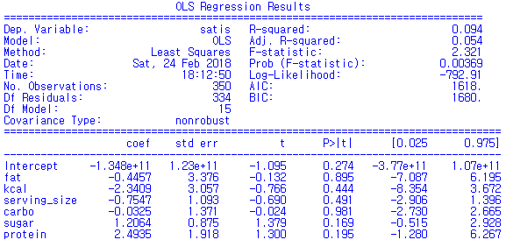
04 회귀분석–- 분석 방법 및 코드소개
# 회귀분석 수행 코드
result = sm.ols(formula='satis ~ + fat + kcal
+ serving_size + carbo + sugar + protein
+ saturated_fat + trans_fat + cholesterol
+ salt + calcium + satis_0 ~ satis_13 ', data=df).fit()
# 요약결과 출력
print(result.summary())
회귀계수
Notes:
음식의 만족도를 종속변수로 설정해 회귀분석을 진행하는 코드입니다. 이때 만족도를 예측하기 위해 출력된 회귀 계수를 사용하여 회귀 방정식을 작성합니다.

Slide 40
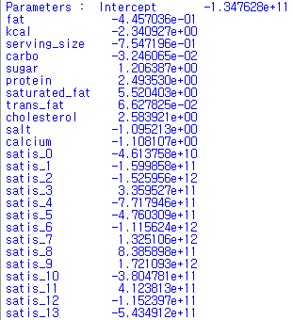
04 회귀분석–- 분석 방법 및 코드소개
# 회귀계수를 리스트로 출력, 리스트 인덱스 0은 절편임.
print('Parameters : ', result.params)
print(type(result.params))
params_list = []
for num in range(15):
params_list.append(result.params[num])
print(params_list)
Notes:
회귀방정식을 도출하기 위해 회귀 계수를 출력한 코드입니다. 회귀방정식 작성에 용이하도록 회귀계수는 리스트 타입으로 저장합니다.

Slide 41
04 회귀분석–- 분석 방법 및 코드소개
# R squared 출력
print('Rsquaured : ', result.rsquared)
Notes:
R squared는 회귀계수가 회귀모형을 얼마나 설명할 수 있는지 설명력을 의미합니다. R square을 출력한 결과 저희가 도출한 회귀계수는 9.4%의 설명력을 갖음을 알 수 있습니다.

Slide 42
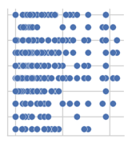
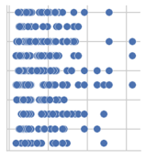
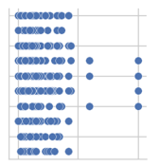
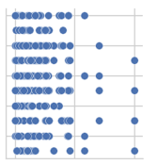
04 회귀분석–- 분석 방법 및 코드소개
# 각 항목들의 상관관계를 그래프로 출력
sns.set(style=＇whitegrid＇,
context=＇notebook＇)
cols = ['satis', ‘falt‘, ‘kcal’, ‘sugar’, ‘salt’]
sns.pairplot(df[cols], size=2.5)
plt.show()
sns.reset_orig()
satis
satis
fat
kcal
satis
satis
sugar
salt
Notes:
독립변수들 별로 종속변수인 만족도와의 상관성을 출력한 그래프로 출력한 코드입니다.
변수별로 보아도 선형관계가 전혀 보이지 않습니다.

Slide 43
04 회귀분석–- 분석 방법 및 코드소개
영양소가 음식의 만족도에 영향을 끼치는 변수라는 가정이 잘못됨
회귀식 작성 미흡(독립성고려)
예상한 것과 달리 만족도가 독립변수에 대하여 비선형 모델 형성
뉴럴분석과 같은 분석법이 필요
실패 원인
Notes:
전체적으로 일단 가장 큰 문제는 회귀식을 도출하기 위한 가정들이 잘못 되었기 때문입니다
한정된 데이터셋에서 만족도를 도출하려고 하다보니 음식의 만족도에 대해 영향을 끼칠 수 있는 독리변수들이 모호하게 정의되었고, 이 때문에 분석을 실시했을 때, 서로의 독립성이 보장되지 않는 상태에서 분석을 실시하게 되었습니다.
또한 저희가 예상한 바와 달리 만족도는 저희가 설정한 독립변수들에 대해 비선형 모델을 띠었고 이에 따라 다중선형회귀분석이 아닌 뉴런분석 같은 비선형 분석방법을 실행했어야 했지만, 주어진 시간 상 저희가 분석을 한 부분은 여기까지였습니다.

Slide 44



04 의의
A
B
Notes:
식단을 구성하는 수고로움을 덜어주고 개인의 건강 상태와 질병에 맞게 식단을 구성해준다. 더 나아가 냉장고에 있는 음식 재료를 최대한 활용하여 식단을 구성함으로써 개인에게 더욱 커스터마이징할 수 있다.

Slide 45
Q & A

Slide 46
감사합니다

